Slide 1


아름다운 옛 이야기
1절
1/12

Slide 2


2/12

Slide 3
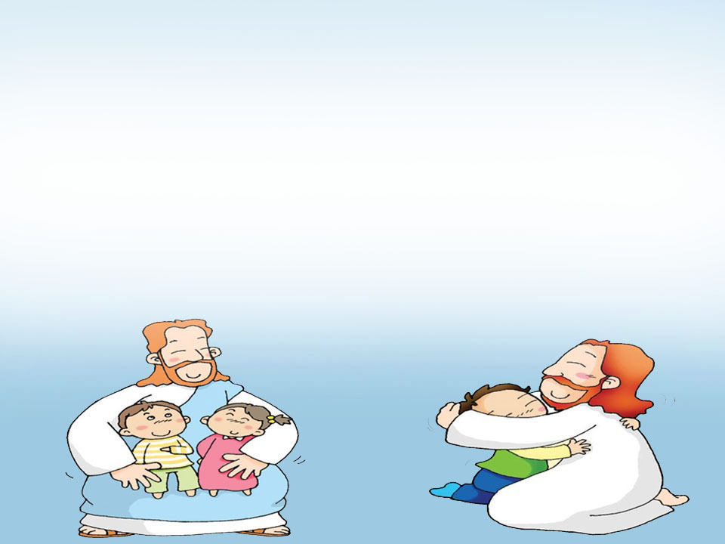

3/12

Slide 4
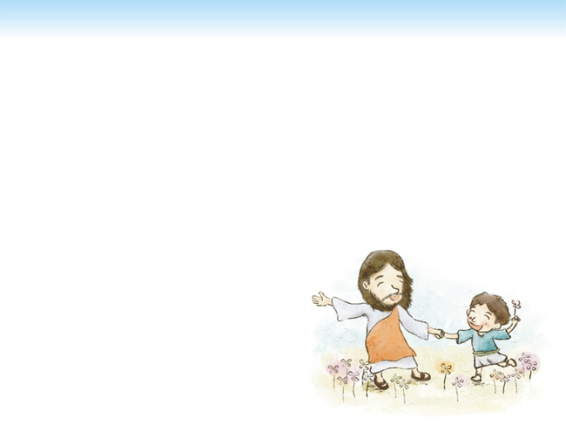

4/12

Slide 5


5/12

Slide 6
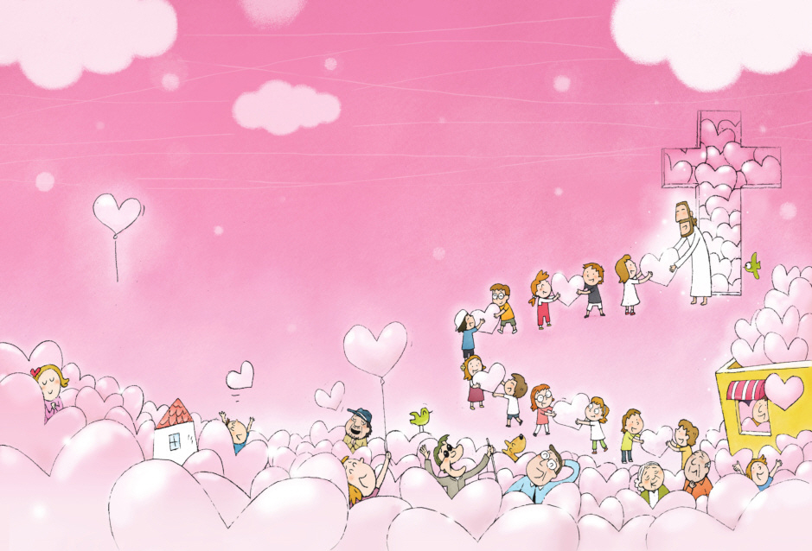

6/12

Slide 7
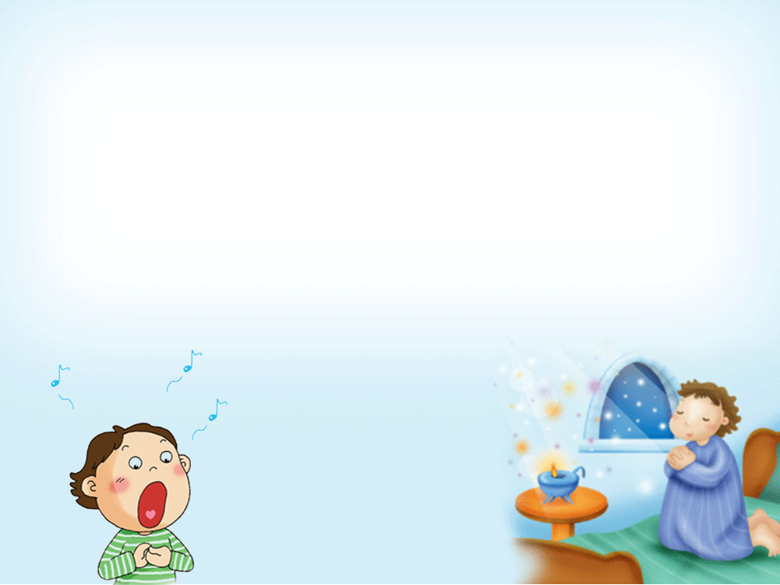
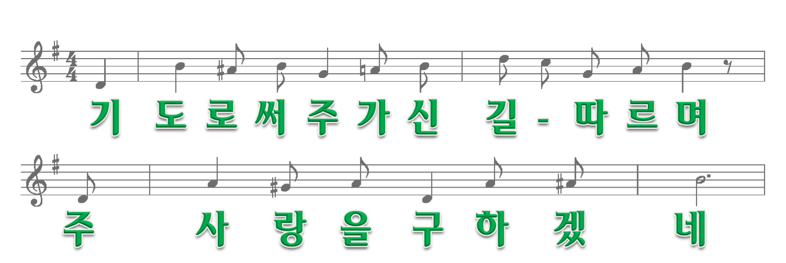
2절
7/12

Slide 8

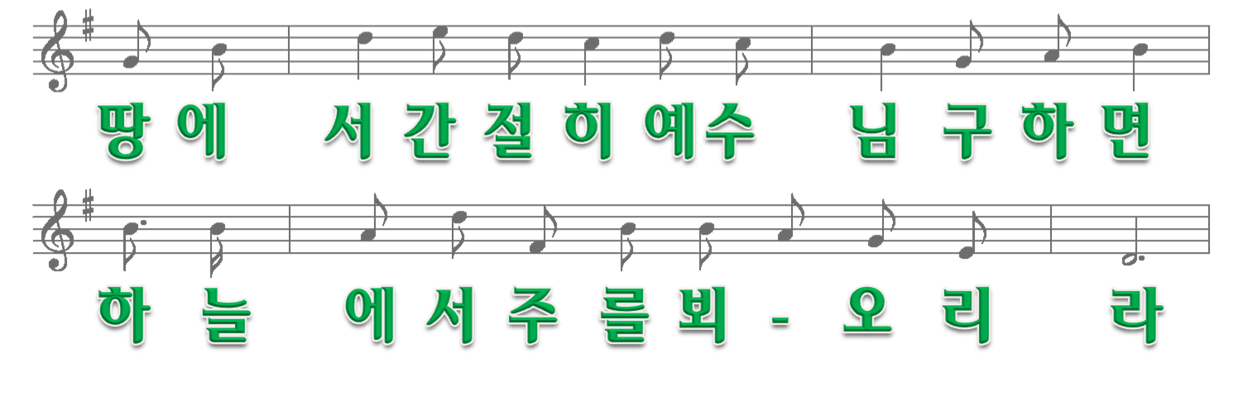
8/12

Slide 9


9/12

Slide 10


10/12

Slide 11
11/12

Slide 12
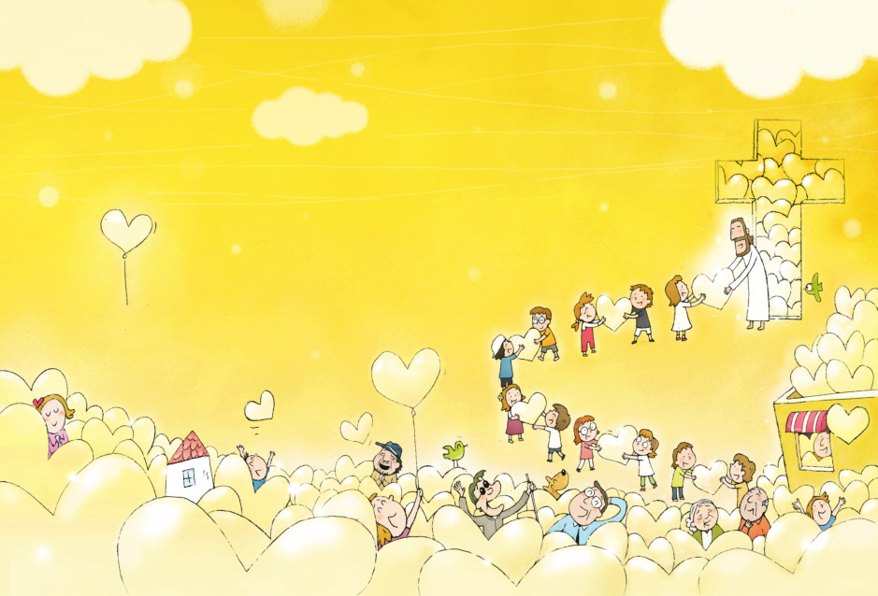
12/12

